Slide 1
Театральні професії

Slide 2
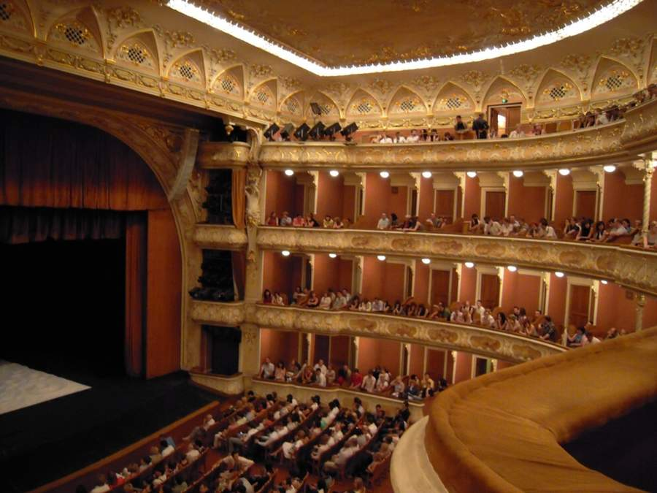
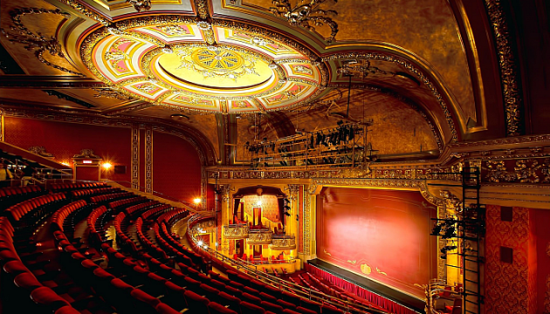
Театр – це мистецтво колективної творчості, бо над виставою працює великий колектив працівників.

Slide 3
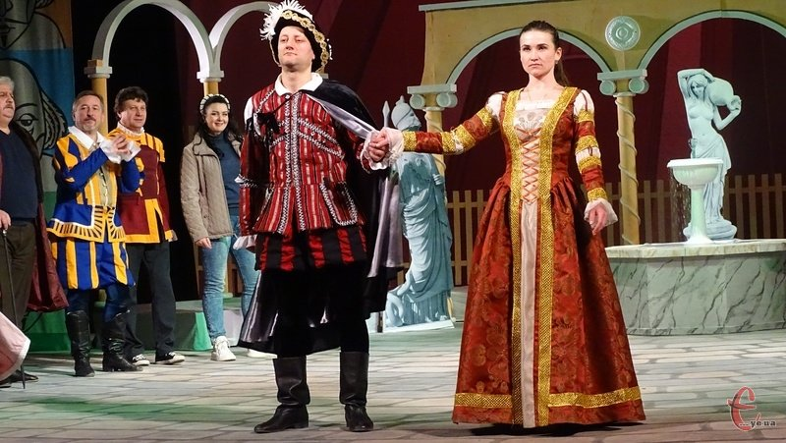
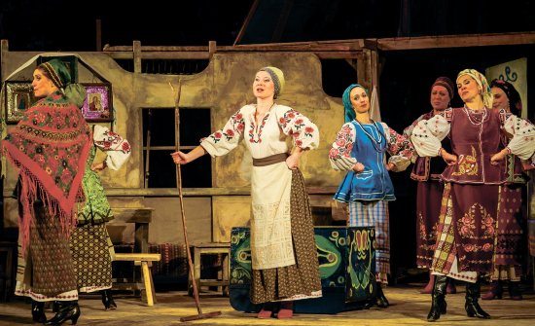
Актори – людей цієї професії називають «чарівниками театру». У театрі на сцені ви можете побачити своїх улюблених казкових героїв. Ролі цих персонажів грають люди актори.

Slide 4
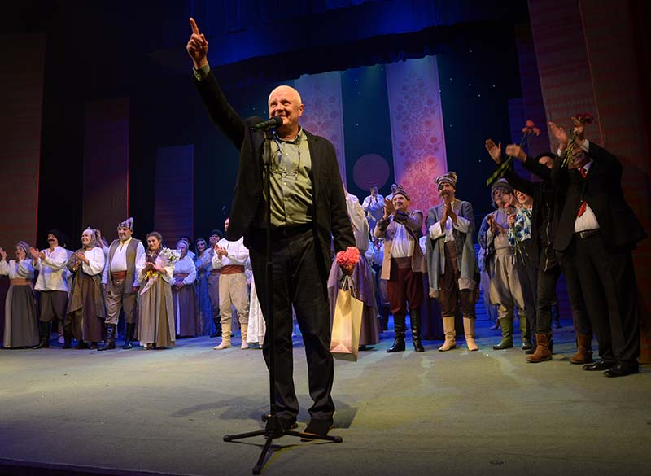

Режисер – це людина, яка постійно працює окремо з кожним актором і із всіма акторами разом. Разом із художником режисер розробляє декорації до вистави, з освітлювачем обдумує освітлення, тобто відповідає за всю постановку вистави.

Slide 5
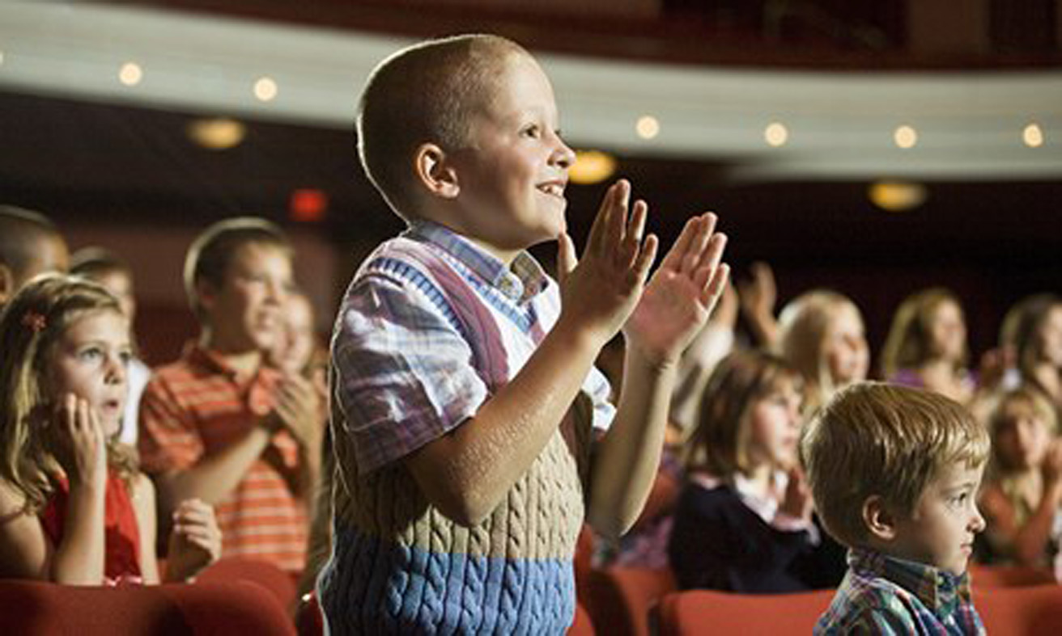

Глядачі – бути глядачем теж мистецтво і театр вимагає від глядачів естетичної вихованості, Яка закріплення правилами поведінки в театрі.

Slide 6
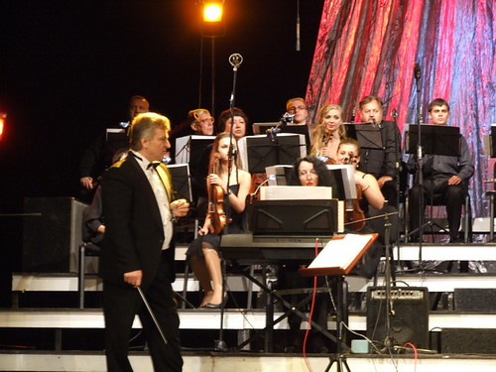
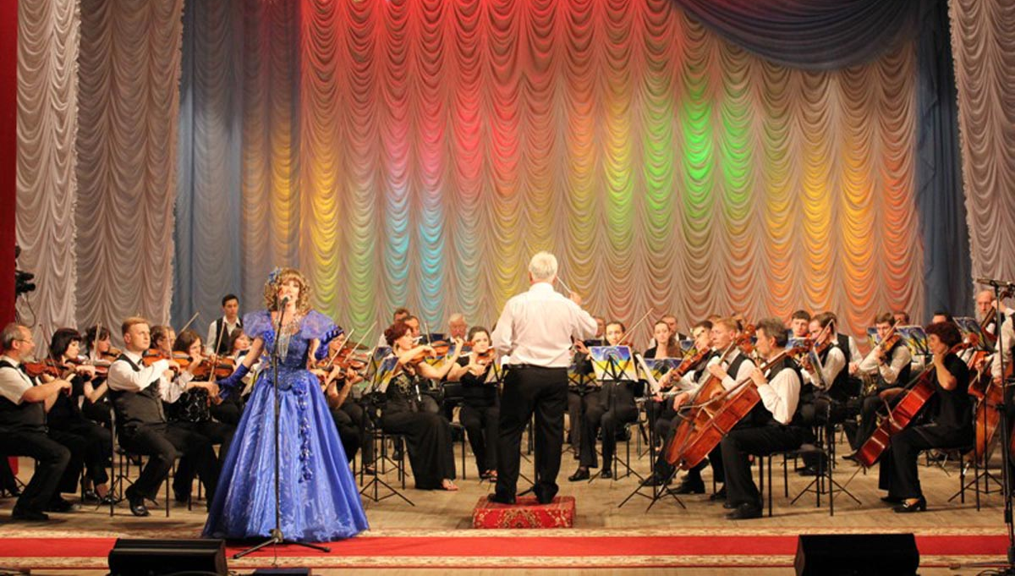
Диригент та музиканти – всі театральні вистави мають музичний супровід. Під час багатьох дій вистави, ми чуємо, що грає оркестр. Музиканти знаходяться в оркестровій ямі біля сцени. А щоб вони грали злагоджено ними керує диригент.

Slide 7
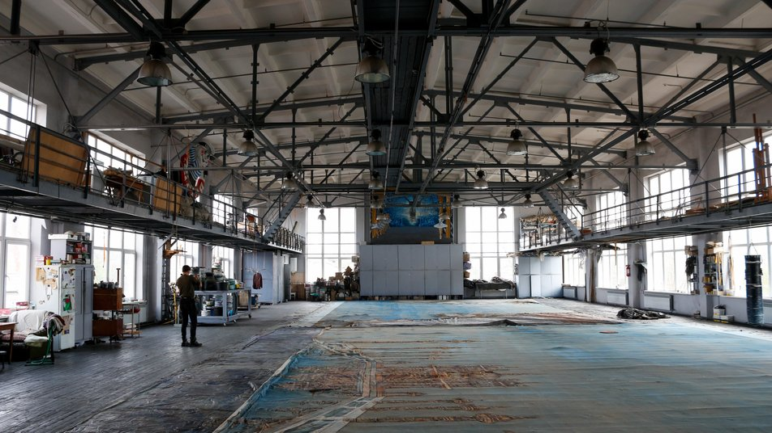
Бутафори і декоратори – їх професія надзвичайно цікава. Це майстри які талановито виготовлюють різні декорації для вистав, розмальовують їх. А також, вони можуть зробити і булаву для Котигорошка і хатинку для Баби – Яги і створити велику лісову галявину… вони вміють пиляти, клеїти, малювати, шити. На сцені бутафор точно та вчасно подає різні предмети актору, бо вистава не можу чекати.
Декораційний цех

Slide 8
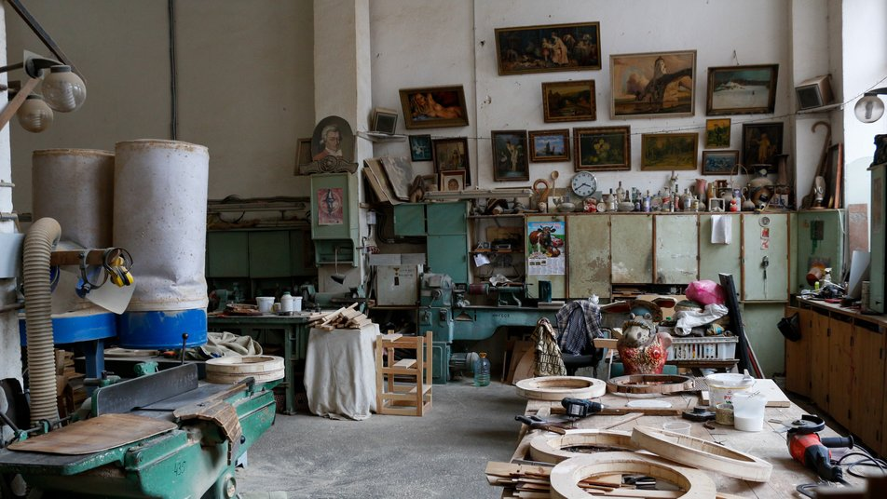
Столярський цех

Slide 9
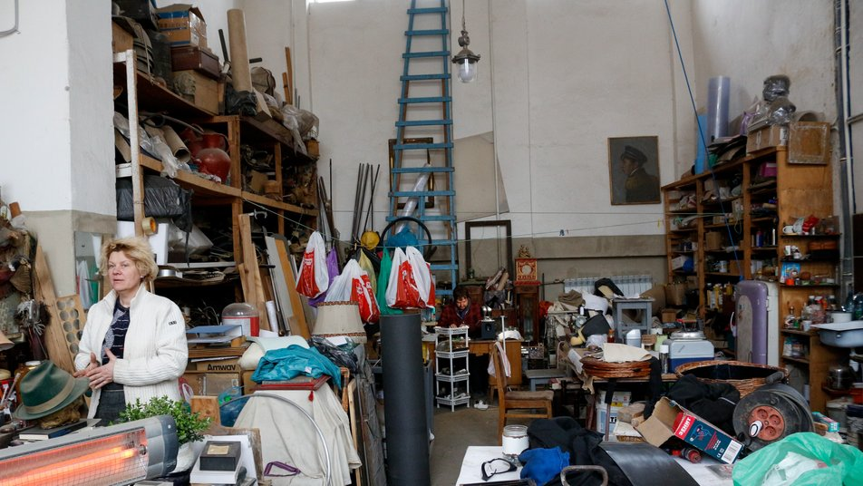
Бутафорний цех

Slide 10
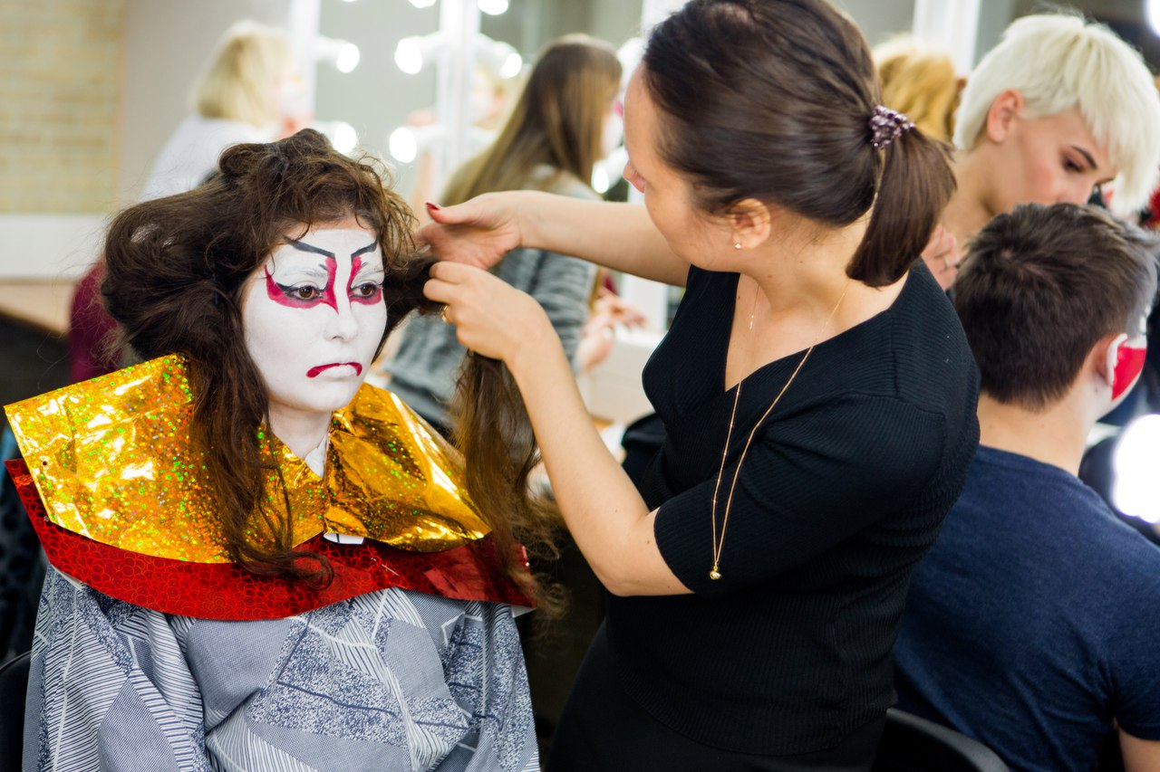
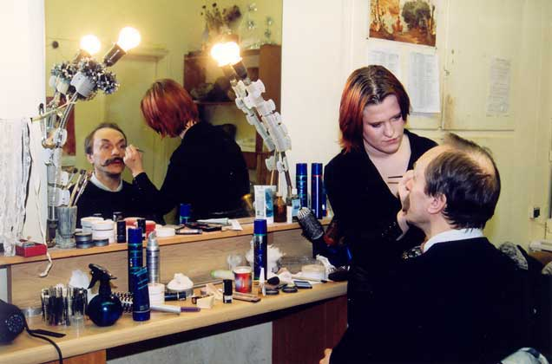
Гример – це майстер, який працює у гримерній, накладає грим акторам на обличчя, припудрює, може приклеїти бороду або вуса робить їм зачіски або одягає перуку.

Slide 11
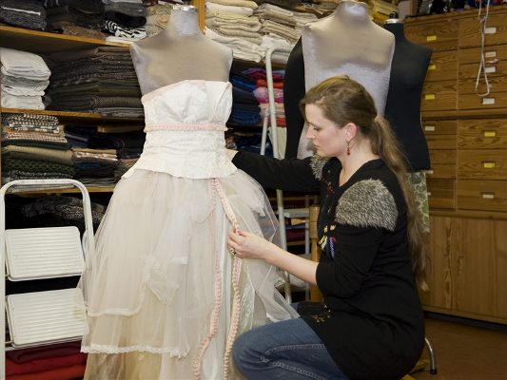
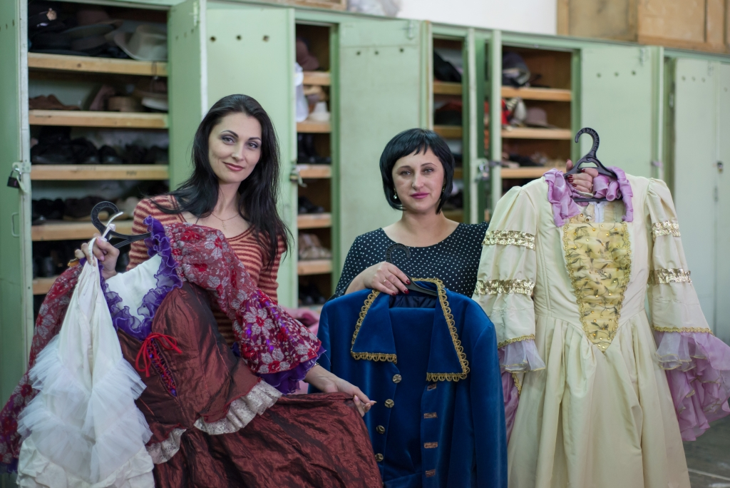
Костюмер – це майстер, який шиє виготовляє різні театральні костюми для акторів; Пана Коцького, Лиса – Микити, Кози – Дерези та багатьох інших театральних героїв. Він також, у костюмерній допомагає акторам, одягатися перед виставою.

Slide 12
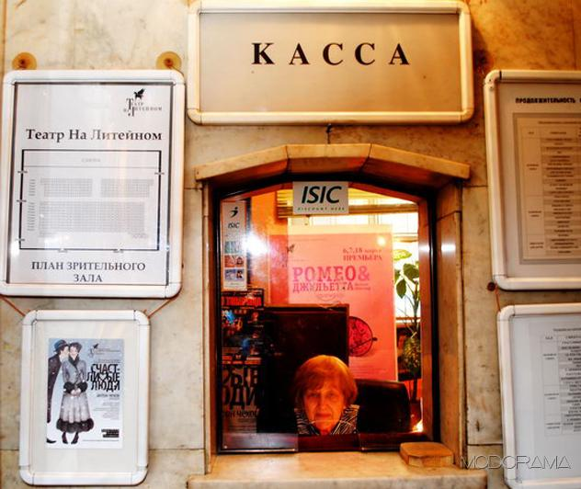
Касир – продає квитки в театральній касі. З ним завжди необхідно спілкуватися.

Slide 13


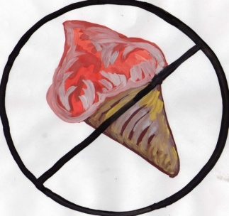



Театральні символи
Перша група – забороняючі – перекреслені стрілки на символах означають, що цього не можна робити в театрі.

Slide 14
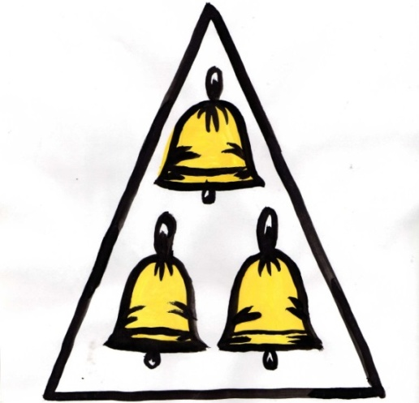
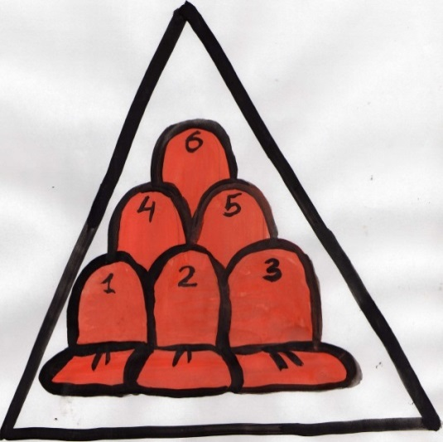
Друга група - попереджаючі.

Slide 15


Третя група - вказівні та допомагаючі

Slide 16

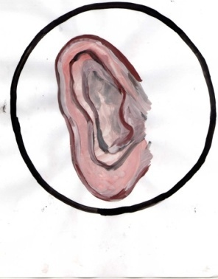


Четверта група - рекомендуючі.

Slide 17
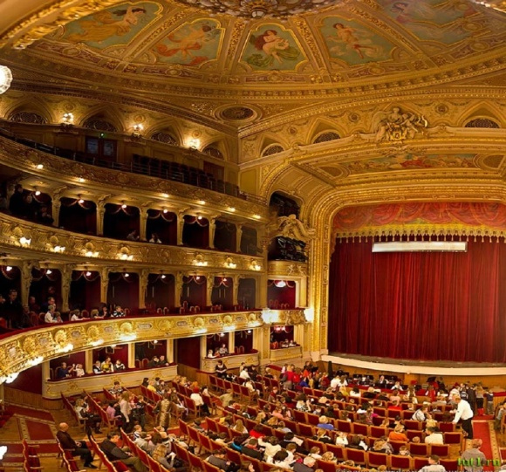
В театрі завжди слід дотримуватись правил та культури поведінки

